Slide 1
Муниципальное дошкольное образовательное учреждение детский сад общеразвивающего вида № 3 станицы Ленинградской
муниципального образования
Ленинградский район
Физкультурное развлечение
для детей старшей группы
«Волшебная пирамидка»
Инструктор по физической культуре
Коротя А.Л.

Slide 2
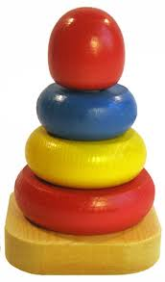

Slide 3
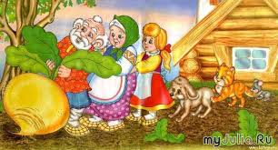
Эстафета «Репка»

Slide 4
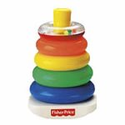

Slide 5
Музыкально-подвижная игра «Самолеты»

Slide 6
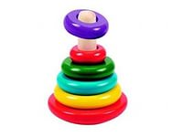

Slide 7
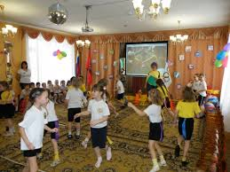
Подвижная игра «Ловишки с ленточками»

Slide 8
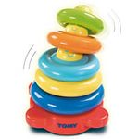

Slide 9
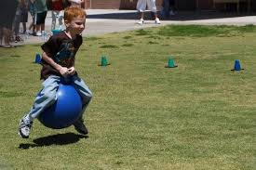
Эстафета «Резвые лошадки»

Slide 10
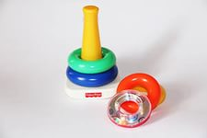

Slide 11
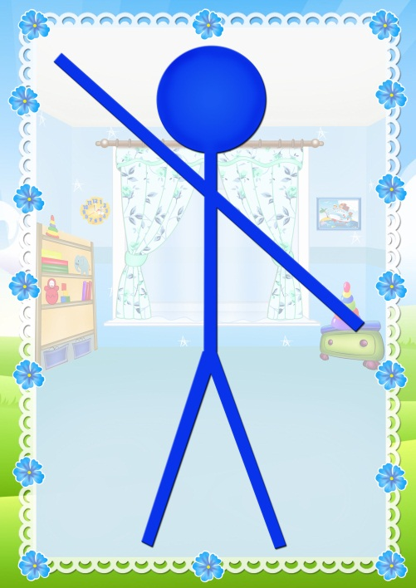
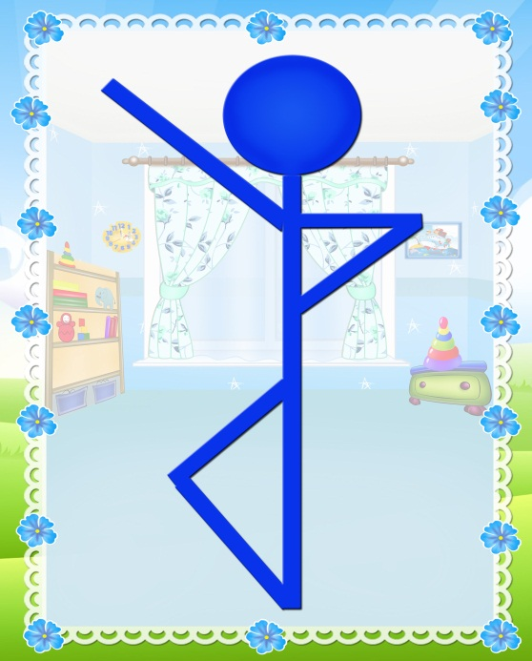
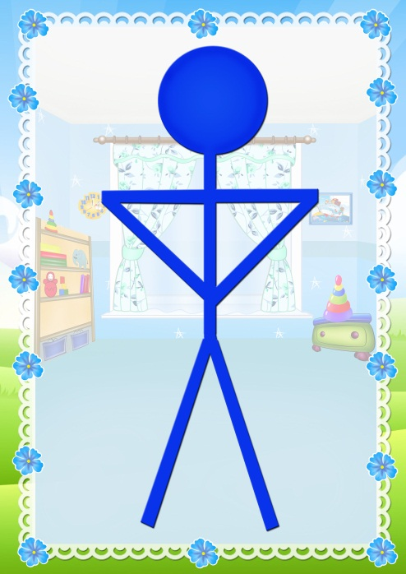

Slide 12
